Slide 1
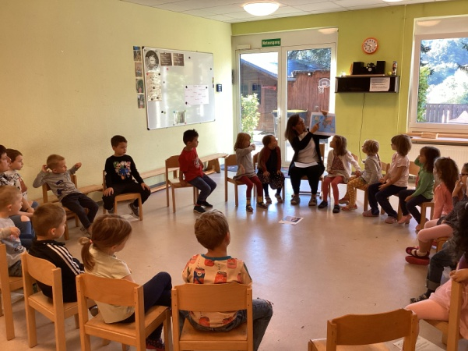
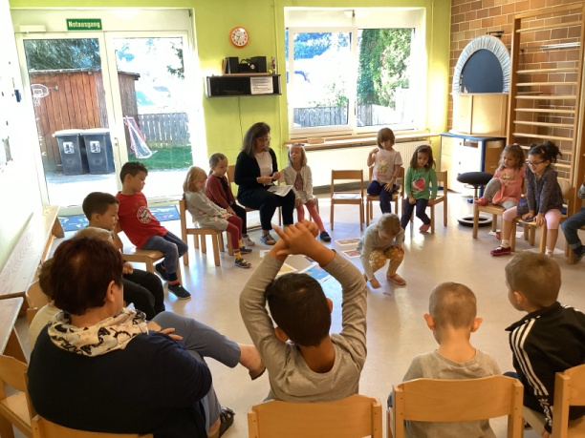
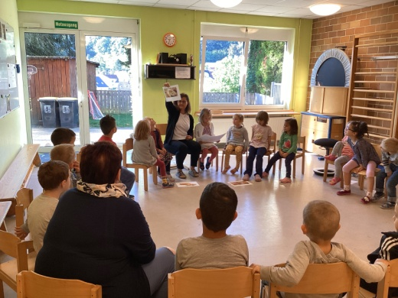
Erntedankvorbereitungen – „Brot ist eine runde Sache!“ Wochenrückblick vom 25.09. bis 29.09.23
Für die Erntedank-Andacht machten sich die Riesen in dieser Woche einige Gedan-
ken über das Brot als Nahr-ungsmittel. Brot wird an vielen Orten der Welt gegessen und
überall braucht es viele Hände, damit Brot entsteht. Brot ist aber auch nur dann eine „runde Sache“, wenn alle etwas davon haben. Gedanken, mit denen sich die Riesen intensiv auseinandersetzten.
Das Feiern religiöser Feste ermöglicht den Kindern eine ausgewogenes Verhältnis zwischen der Wertigkeit der eigenen Person und der Wertigkeit anderer Menschen sowie der Umwelt zu entwickeln und in diesem Zusammenhang Mitgefühl und Einfühlungsvermögen aufbringen zu können.

Slide 2
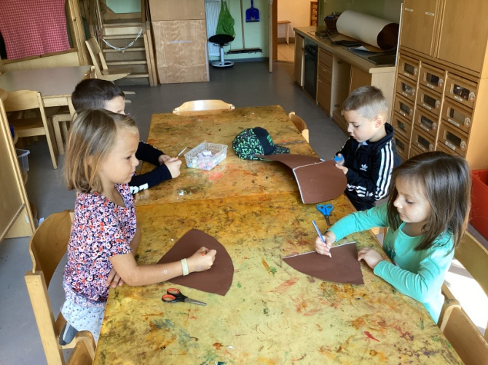
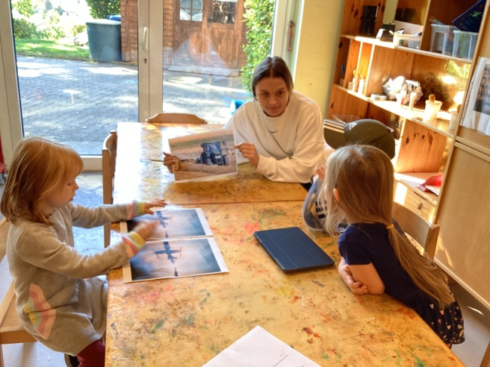
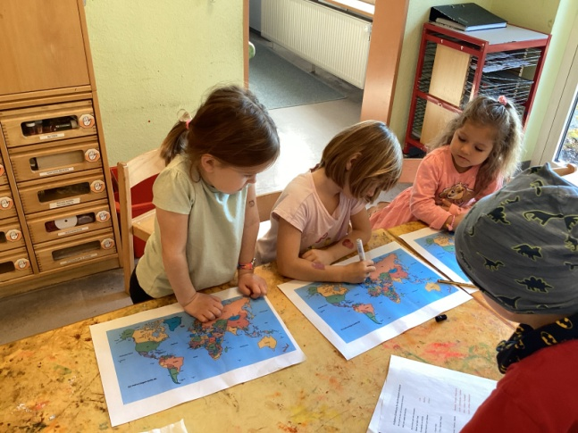
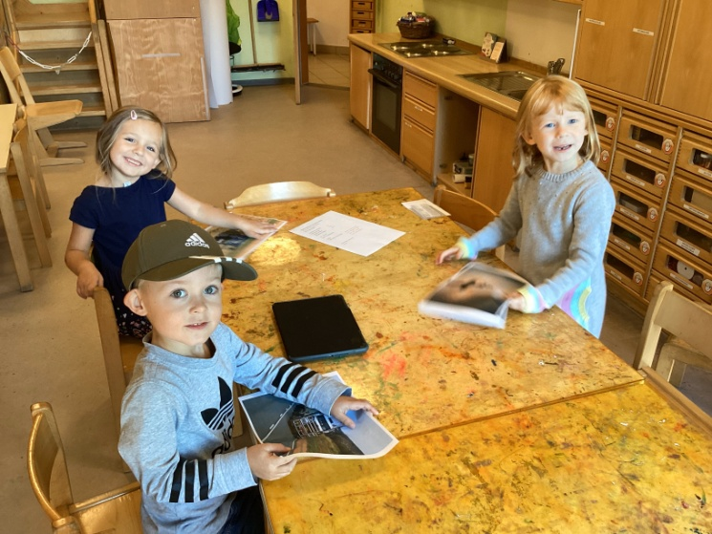
Je nach Rolle, die die Kinder in der Andacht über-nehmen wollten, musst dafür noch Anschau-ungsmaterial vorbereitet werden. Das machten die
Kinder weitgehend selbst nach ihren eigenen Vorstellungen, indem sie im Internet ihre Vorlagen aussuchten, diese ausdruckten und sich ums Laminieren kümmerten.
Das Kind lernt, dass es selbst für sein Verhalten und Erleben verantwortlich ist und dass es sein Verhalten anderen gegenüber kontrollieren kann. Es erwirbt Fähigkeiten und Bereitschaft zur Verantwortungsübernahme.

Slide 3
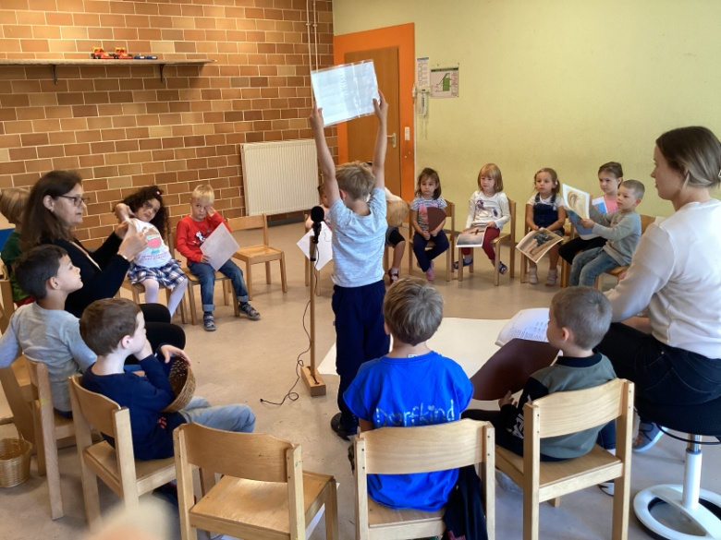
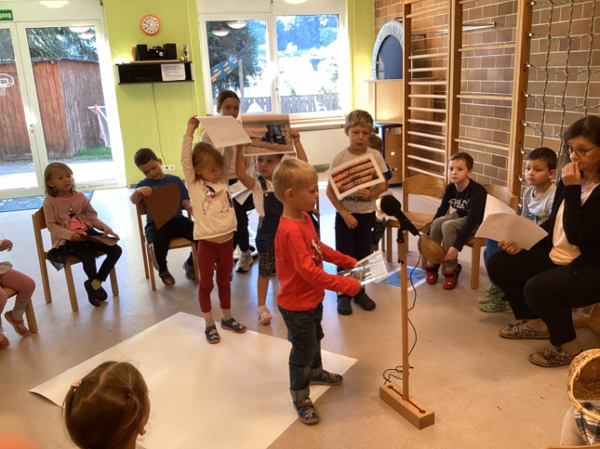
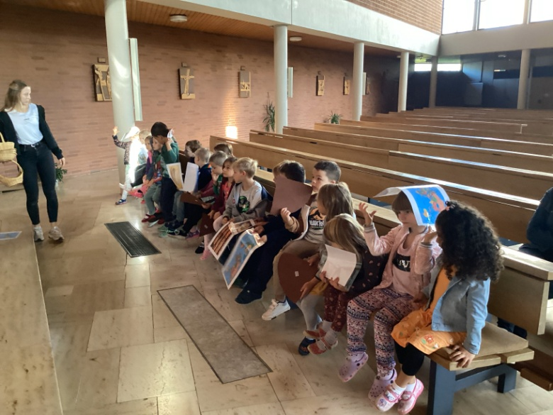
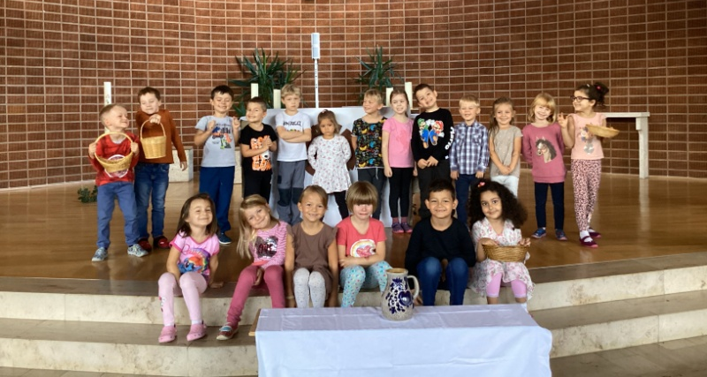
Dann wurden die Abläufe und die notwendigen
Textpassagen geübt. Erst noch in der KiTa, später dann direkt in der Kirche. Nicht ganz einfach bei so vielen Kindern, die sich alle gerne mit einbringen
wollten.
Die Kinder lernen in der Tageseinrichtung mit
anderen Kindern bei gemeinsamen Aktivitäten
zusammenzuarbeiten. Sie lernen sich mit einanderen abzusprechen, gemeinsam zu planen, dieses abgestimmt durchzuführen und danach über ihre Erfahrungen zu sprechen. Dies stärkt ihre Kooperations- und Kommunikations-fähigkeit.

